Slide 1


Slide 2
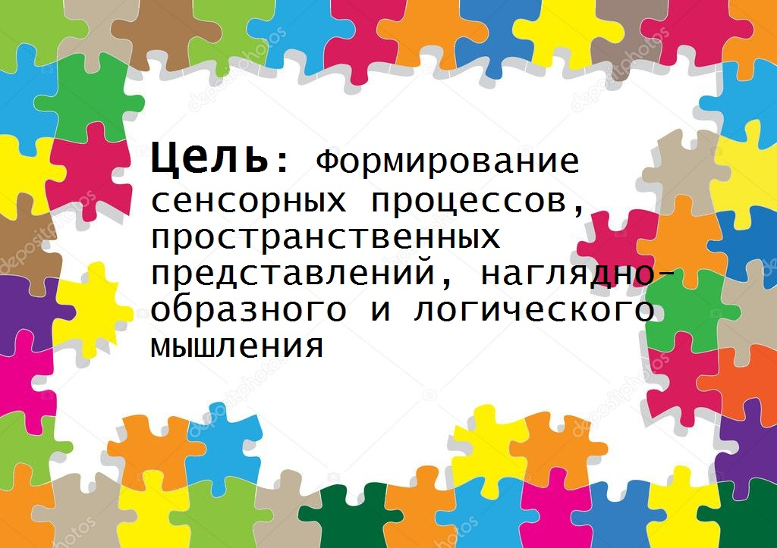

Slide 3
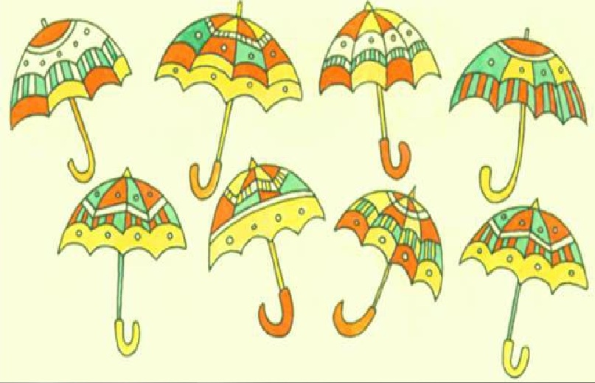
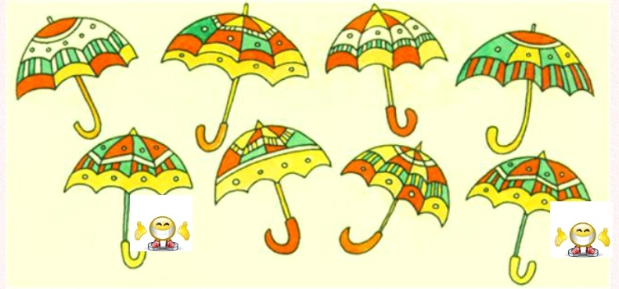
НАЙДИ ДВА ОДИНАКОВЫХ ЗОНТИКА

Slide 4
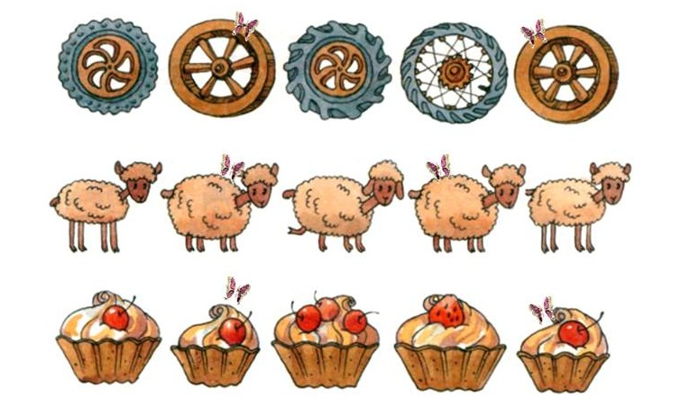
Найди в каждом ряду два одинаковых предмета

Slide 5
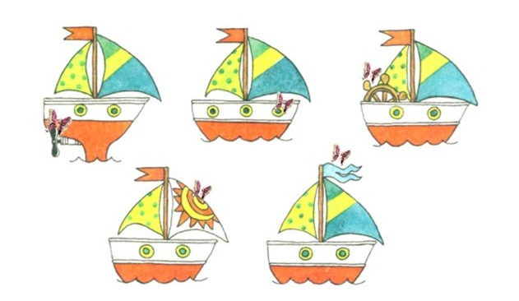
Найди у каждого кораблика деталь, отличающую его от других

Slide 6
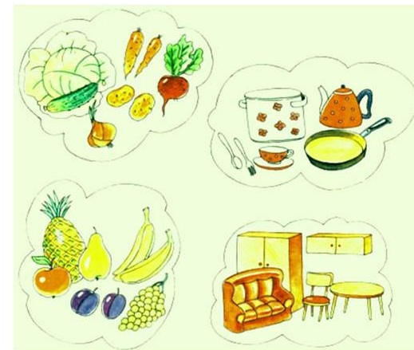
Назови каждую группу предметов одним словом

Slide 7
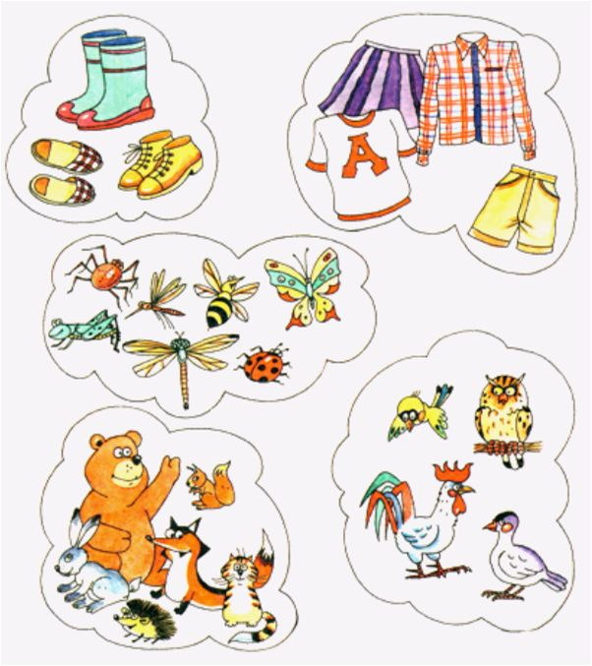
Назови каждую группу предметов одним словом

Slide 8
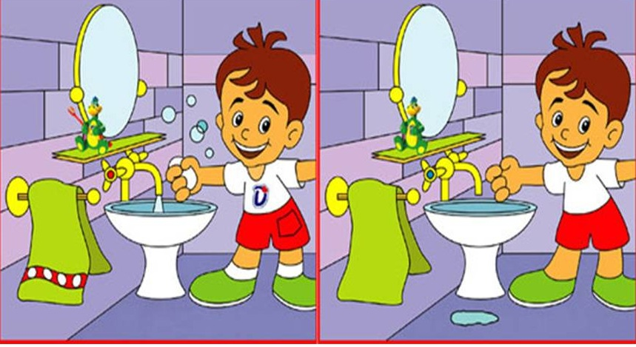
Найди 10 различий

Slide 9
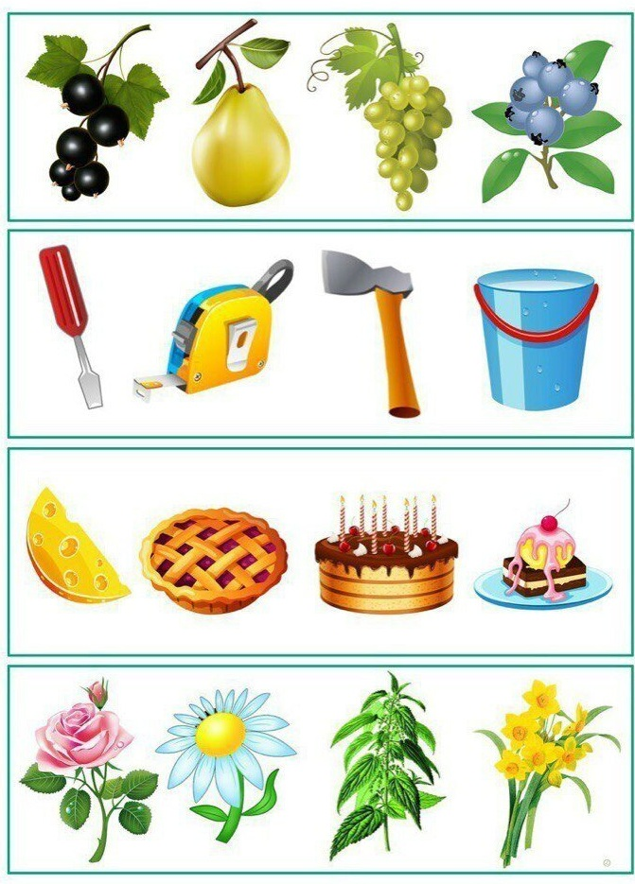
НАЗОВИ В КАЖДОМ РЯДУ ПРЕДМЕТ, КОТОРЫЙ НЕ ПОДХОДИТ К ОСТАЛЬНЫМ. ОБЪЯСНИ ПОЧЕМУ

Slide 10
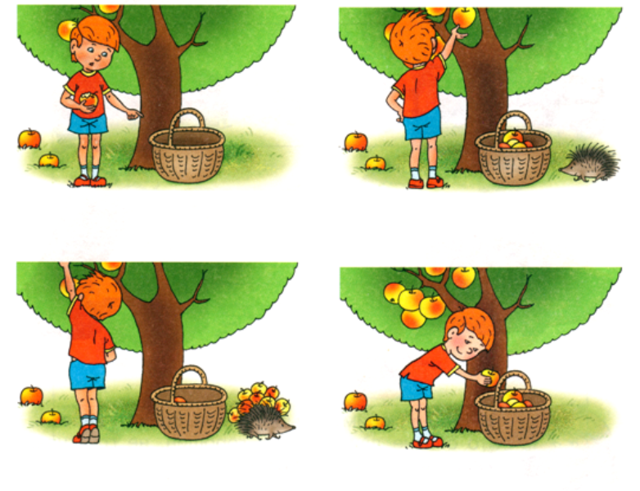
Рассмотри картинки. Подумай, что было сначала, а что потом.

Slide 11
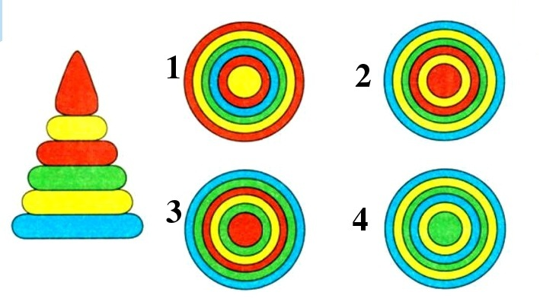
Рассмотри пирамидку. Какой вид сверху ей соответствует?

Slide 12
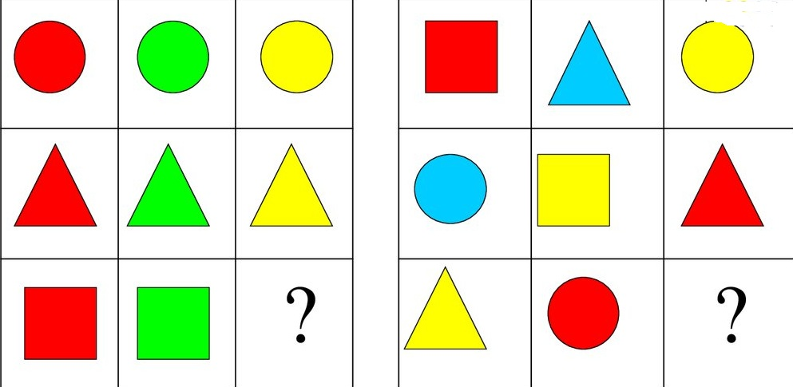
Какой фигуры не хватает?

Slide 13
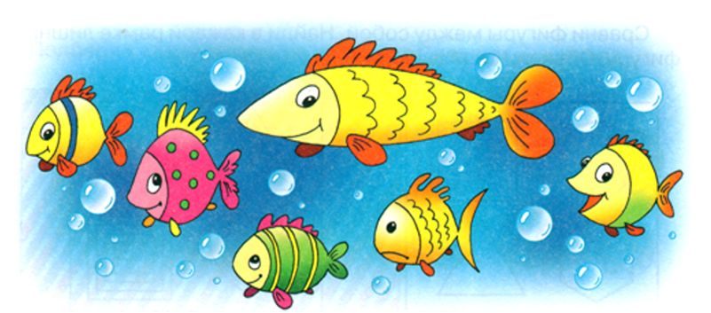
НАЙДИ ЛЮБИМУЮ РЫБКУ МАШИ, ЕСЛИ ТЫ ЗНАЕШЬ , ЧТО ОНА НЕ ДЛИННАЯ, БЕЗ ГОРОШИН, НЕ ГРУСТНАЯ,У НЕЕ ЗАКРЫТ РОТ И У НЕЕ НЕ ТРИ ПОЛОСКИ

Slide 14


